Slide 1


大数据分析语言基础
Language Preparation for Big Data Analysis
安徽大学互联网学院 景琨

Slide 2
目录
CONTENTS
第6章 Python高级特性

Slide 3
主要内容
6.1
6.2
6.3
6.4
类
生成器
迭代器
文件
操作
异常
处理

Slide 4
教学目标
掌握类的思想及编写方法；了解生成器和迭代器的原理；掌握基本的文件操作方法；了解Python程序错误处理方法。
4学时（2理论讲解+2上机实践）
教学学时

Slide 5
主要内容
6.1
6.2
6.3
6.4
类
生成器
迭代器
文件
操作
异常
处理

Slide 6



6.1 类
从面向对象说起：
什么是对象？
“对象”是人们要进行研究的任何事物，从最简单的整数到复杂的飞机均可看作对象，它不仅能表示具体的事物，还能表示抽象的规则、计划或事件
具体的事物

Slide 7
6.1 类
从面向对象说起：
什么是对象？
“对象”是人们要进行研究的任何事物，从最简单的整数到复杂的飞机均可看作对象，它不仅能表示具体的事物，还能表示抽象的规则、计划或事件
规则对象
一份保险合同、一次优惠政策、一个游戏规则等等

Slide 8
6.1 类
从面向对象说起：
什么是对象？
“对象”是人们要进行研究的任何事物，从最简单的整数到复杂的飞机均可看作对象，它不仅能表示具体的事物，还能表示抽象的规则、计划或事件
事件对象
一次购买下单、一次飞机的飞行、一次银行取款等等

Slide 9
6.1 类
从面向对象说起：
哪些不是对象？
无法抽象出具体事物的东西，是没有状态和行为的
如色彩、身高、年龄、美丽、重量等等，不能单独作为一个事物存在，但可以作为对象的属性

Slide 10
6.1 类
什么是面向对象：
按人们认识客观世界的系统思维方式，采用基于对象的概念建立客观世界的事物及其之间联系的模型，由此来分析、设计和实现软件的方法

Slide 11
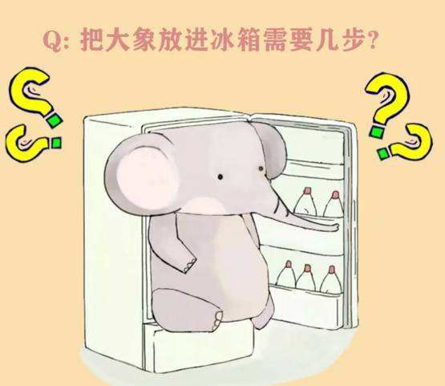
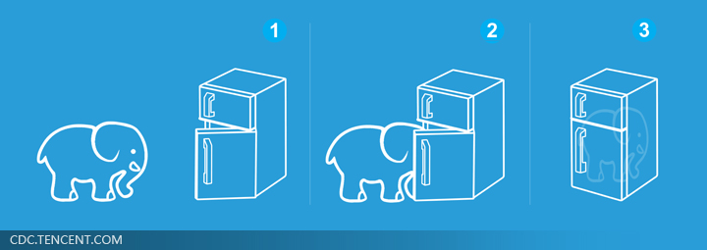
6.1 类
一个例子：
面向过程思想
把大象放冰箱总共分为几步？
打开冰箱
把大象装进去
关上冰箱门

Slide 12
6.1 类
一个例子：
把大象放冰箱总共分为几步?每一步可以定义成一个函数
openTheDoor()
pushTheElephant()
closeTheDoor()

Slide 13
6.1 类
用面向对象思想如何解决大象装冰箱的问题？
首先要识别和分析出问题中涉及到的名词，抽象出对象
从问题领域识别和分析出事物、规则、计划、事件等对象的过程即为面向对象分析，简称OOA（Object-Oriented Analysis）
大象
冰箱

Slide 14

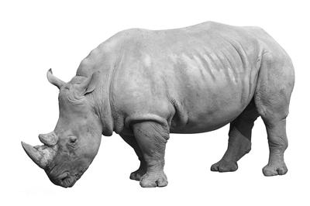

6.1 类
用面向对象思想如何解决大象装冰箱的问题？
其次，要对模型进行进一步细化，以使模型能够应对各种需求的变化。
问题可以延伸为：如何把一个动物关进冰箱，即对原始问题中的“大象”进行了抽象处理。

Slide 15
6.1 类
用面向对象思想如何解决大象装冰箱的问题？
其次，要对模型进行进一步细化，以使模型能够应对各种需求的变化。
模型有了三个对象：动物，大象，冰箱
显然，大象是动物的一种，即大象和动物属于一种继承关系。

Slide 16
6.1 类
用面向对象思想如何解决大象装冰箱的问题？
接着，基于该模型，思考如何通过对象之间的协作来完成“将大象装进冰箱”的过程。
模型有了三个对象：动物，大象，冰箱
给冰箱定义两个行为：开门和关门
给动物定义一个行为：走进冰箱
2、大象走进冰箱
3、冰箱关门
1、冰箱开门

Slide 17
6.1 类
面向对象和面向过程的区别？
面向对象：每条语句是以“对象”名词开头，要“对象”去做某事，比如，要“冰箱”去开门，要“大象”走进冰箱。此时，如果想要把狮子也关进冰箱，“开门”、“走进冰箱”、“关门”这几个方法可以不做任何修改，只需在第二步中，命令“狮子”走进冰箱。而采用面向过程，还需重新定义将狮子装进去的函数。这就是面向对象和面向过程的区别，而上述将模型细化的过程称之为面向对象设计OOD。
2、大象走进冰箱
3、冰箱关门
1、冰箱开门

Slide 18
6.1 类
VC++实现（简单版）
class Animal //定义动物类
{
public:
CString AnimalType;
int Color;
float weight;
public:
Animal();//构造函数，主要用于初始化
BOOL gointoFridge(Fridge fridge);
}
class Elephant:public Animal（大象类）
{
......
}
class Lion:public Animal（狮子类）
{
......
}

Slide 19
6.1 类
VC++实现（简单版）
class Fridge //定义冰箱类
{
public:
CString FridgeType;
CString ChuChangDate
public:
Fridge()
BOOL OpenDoor();
BOOL CloseDoor();
;
}
调用时：
Elephant elephant = new Elephant();
Fridge fridge = new Fridge();
fidge.OpenDoor();//冰箱打开
elephant.gointoFridge(fridge);
fridge.CloseDoor()

Slide 20
6.1 类
面向对象思想
如何区分大象和狮子，走进冰箱的姿势不一样怎么办？这就是多态问题，还有就是如果大象不想让外界访问它的重量，如何处理，这就是封装。

Slide 21
6.1 类
面向对象编程语言
Python完全采用了面向对象程序设计(OOP)的思想，是真正面向对象的高级动态编程语言，完全支持面向对象的基本功能，如封装、继承、多态以及对基类方法的覆盖或重写。
Python中对象的概念很广泛，Python中的一切内容都可以称为对象，除了数字、字符串、列表、元组、字典、集合、range对象、zip对象等等，函数也是对象，类也是对象。
创建类时用变量形式表示的对象属性称为数据成员，用函数形式表示的对象行为称为成员方法，成员属性和成员方法统称为类的成员。

Slide 22
6.1 类
面向对象编程语言
无论是变量还是函数，它们都是属于某一个特定的类（class）。类中的对象叫做该类的实例（instance）
特定类的所有对象都与方法（method）相关联，这些方法类似于一个函数，编写一次之后，可以重复的调用
一旦某个对象属于某个特定类之后，该对象就可以使用该类的所有方法

Slide 23



6.1 类
对象（object）
学生类
对象的属性
姓名：刘红
年龄：19
性别：女
成绩：3.78
……
对象的属性
姓名：王耀华
年龄：18
性别：男
成绩：4.21
……
共有的方法：
改变姓名、录入成绩等等
学生1
学生2

Slide 24
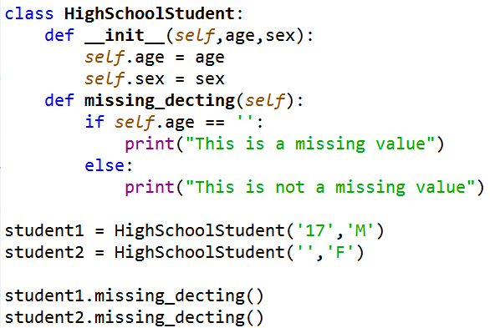
6.1 类
类名
参数
初始化方法
初始化变量
类中的方法：
方法名
函数体
对象名
对象的初始化
对象调用类中的方法

Slide 25
6.1 类
1、Python类的定义方法
Python使用class关键字来定义类，class关键字之后是一个空格，然后是类的名字，再然后是一个冒号，最后换行并定义类的内部实现。
类名的首字母一般要大写（最好是大驼峰方式），当然也可以按照自己的习惯定义类名，但一般推荐参考惯例来命名，并在整个系统的设计和实现中保持风格一致，这一点对于团队合作尤其重要。
class Car:
def info(self):
print(" This is a car ")
>>> car = Car()
>>> car.info()
This is a car

Slide 26
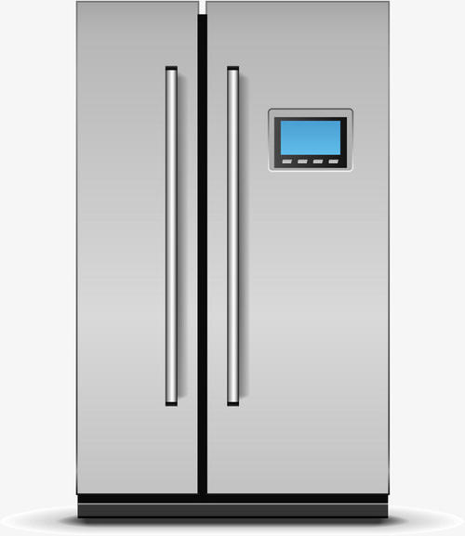

6.1 类
class Animal:#动物类
def __init__(self,name,weight,age):
self.name = name
self.age = age
self.__weight = weight
def gotofridge(self,fxh):
print(self.name+"走进了"+fxh)
class Fridge: #冰箱类
def __init__(self,xh,size,date):
self.xh = xh
self.size = size
self.date = date
def opendoor(self):
print("打开冰箱")
def closedoor(self):
print("关闭冰箱")
class Elephant(Animal):#大象类
def __init__(self,name,weight,age,color):
Animal.__init__(self,name,weight,age)
self.color = color
def gotofridge(self,fxh,color):
print("颜色为"+self.color+"的"+self.name+"走进了"+fxh)

Slide 27
6.1 类
fridge = Fridge("Haier","200*100","2020-10-08")
elep1 = Elephant("Manfred","300","10","black")
fridge.opendoor() #打开冰箱
elep1.gotofridge(fridge.xh,elep1.color) #大象走进冰箱
fridge.closedoor() #关闭冰箱

Slide 28
6.1 类
1、Python类的定义方法
类定义的格式：
class 类名():
def _ _int_ _(…):
…
def 方法(…):
…
#例：定义和使用类
class Animal:
def __init__(self,name,weight,age):
"""初始化属性name、weight和age"""
self.name = name
self.age = age
self.__weight = weight
#定义其他方法
def gotofridge(self,fxh):
print(self.name+"走进了"+fxh)
类定义的起始行。class是关键字。
定义了“构造方法”
__下划线的变量代表私有变量

Slide 29
6.1 类
1、Python类的定义方法
类名的第一个字母一般大写。继承父类用(父类名)
#例 定义和使用类
class Elephant(Animal):#大象类
def __init__(self,name,weight,age,color):
Animal.__init__(self,name,weight,age)
self.color = color
def gotofridge(self,fxh,color):
print("颜色为"+self.color+"的"+self.name+"走进了"+fxh)
elep1 = Elephant("Manfred","300","10","black")
“构造方法”的名字固定为“_ _init_ _”。
这里会自动调用Elephant类的构造方法。
定义对象的格式：
变量 = 类名(构造方法的参数)

Slide 30
6.1 类
1、Python类的定义方法
方法的第一个参数总是self。作用与Java的this引用类似。
#例 定义和使用类
class Elephant(Animal):#大象类
def __init__(self,name,weight,age,color):
Animal.__init__(self,name,weight,age)
self.color = color
def gotofridge(self,fxh,color):
print("颜色为"+self.color+"的"+self.name+"走进了"+fxh)
elep1 = Elephant("Manfred","300","10","black")
这里的四个实参对应构造方法的后四个形参。

Slide 31
6.1 类
1、Python类的定义方法
#例 定义和使用类
class Fridge: #冰箱类
def __init__(self,xh,size,date):
self.xh = xh
self.size = size
self.date = date
def opendoor(self):
print("打开冰箱")
def closedoor(self):
print("关闭冰箱")
在方法内部，写法：
self.xxx = …
会定义属性xxx。
这里，定义xh,size,date等属性。

Slide 32
6.1 类
2、Python类的调用
#例 定义和使用类
fridge = Fridge("Haier","200*100","2020-10-08")
elep1 = Elephant("Manfred","300","10","black")
fridge.opendoor() #打开冰箱
elep1.gotofridge(fridge.xh,elep1.color) #大象走进冰箱
fridge.closedoor() #关闭冰箱
用对象.方法名()的形式调用了方法。

Slide 33
6.1 类
Python类—self参数
类的所有实例方法都必须至少有一个名为self的参数，并且必须是方法的第一个形参（如果有多个形参的话），self参数代表将来要创建的对象本身。
在类的实例方法中访问实例属性时需要以self为前缀。
在外部通过对象调用实例方法时并不需要传递这个参数，如果在外部通过类调用实例方法则需要显式为self参数传值。
https://www.cnblogs.com/byhh/p/15530528.html

Slide 34
6.1 类
Python类—self参数
在Python中，在类中定义实例方法时将第一个参数定义为“self”只是一个习惯，而实际上不一定非要使用“self”这个名字，建议编写代码时仍以self作为方法的第一个参数名字。
class A:
def __init__(myname, v):
myname.value = v
def show(myname):
print(myname.value)
a = A(3)
a.show()
3

Slide 35

6.1 类
Python类定义及使用练习——举例1
求总分：sum()
学号：2018001
求平均：avg()
姓名：张远
性别：男
及格门数：pn()
语文成绩：98
定义类的时候，该有哪些数据属性，哪些方法属性？
数学成绩：100
英语成绩：90

Slide 36
6.1 类
Python类定义及使用练习——举例1
设计“学生类”要问的问题
该有哪些数据属性，哪些方法属性？
  要有平均分这一个数据属性吗？
  要有班级排名这一个属性吗？
构造方法要带哪些参数？
  学号，姓名，性别一般不会变化，可作为构造方法的参数。
  要提供成绩参数吗？
平均分不要设置为数据属性，而应该是方法。
不要。这是班级类要有的属性。
要或不要都可以。不安排成绩参数，那么必须有设置成绩的方法。

Slide 37
6.1 类
Python类定义及使用练习——举例1
class Student:
def __init__(self,sno,sname,sex):
#设置学号、姓名和性别属性的值
self.sno = sno
self.sname = sname
self.sex = sex
#初始化语文、数学和英语成绩
self.ChineseScore = 0
self.MathScore = 0
self.EnglishScore = 0
def setChineseScore(self,score):
self.ChineseScore = score
def setMathScore(self,score):
self.MathScore = score
def setEnglishScore(self,score):
self.EnglishScore = score
def avgScore(self):
return (self.ChineseScore+self.MathScore+self.EnglishScore)/3
zhang = Student('2017001','Zhang','F')
zhang.setChineseScore(88.5)
zhang.setMathScore(90.0)
zhang.setEnglishScore(78)
print("%s\t%s\t%.2f"%(zhang.sno, zhang.sname, zhang.avgScore()))

Slide 38
6.1 类
3、面向对象三大特性——封装
封装：把客观事物封装成抽象的类，隐藏属性和方法的实现细节，仅对外公开接口。
概念很拗口，但是思想却很简单。
回到我们的冰箱、洗衣机，他们的共同特征是什么呢？能装东西、能开门、能关门。这些是他们的共性，我们就可以向上封装。把能装东西、关门、开门封装起来。并且给他一个统称叫做：可开关盒子。可开关盒子就是一个类。这个类的所有对象都可以装东西、开门、关门。
封装可以把计算机中的数据跟操作这些数据的方法组装在一起，把他们封装在一个模块中，也就是一个类中。

Slide 39
6.1 类
私有成员和公有成员
Python并没有对私有成员提供严格的访问保护机制。
在定义类的成员时，如果成员名以两个下划线“__”或更多下划线开头而不以两个或更多下划线结束则表示是私有成员。
私有成员在类的外部不能直接访问，需要通过调用对象的公开成员方法来访问，也可以通过Python支持的特殊方式来访问。
公开成员既可以在类的内部进行访问，也可以在外部程序中使用。

Slide 40
6.1 类
私有成员和公有成员
>>> class A:
def __init__(self, value1 = 0, value2 = 0):
self._value1 = value1
self.__value2 = value2
def setValue(self, value1, value2):
self._value1 = value1
self.__value2 = value2
def show(self):
print(self._value1)
print(self.__value2)
>>> a = A()
>>> a._value1
0
>>> a._A__value2 #在外部访问对象的私有数据成员
0

Slide 41
6.1 类
私有成员和公有成员
在Python中，以下划线开头的变量名和方法名有特殊的含义，尤其是在类的定义中。
_xxx：受保护成员，不能用'from module import *'导入；
__xxx__：系统定义的特殊成员；
__xxx：私有成员，只有类对象自己能访问，子类对象不能直接访问到这个成员，但在对象外部可以通过“对象名._类名__xxx”这样的特殊方式来访问。
注意：Python中不存在严格意义上的私有成员。

Slide 42
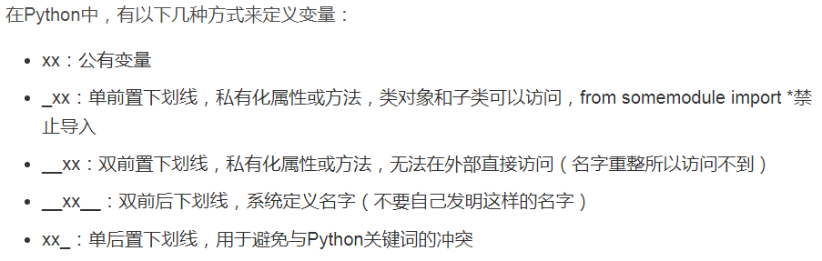
关于私有变量：
https://blog.csdn.net/m0_72557783/article/details/128506957

Slide 43
6.1 类
4、面向对象三大特性——继承
继承：子类可以使用父类的所有功能，并且对这些功能进行扩展。继承的过程，就是从一般到特殊的过程。
继承的思想也很简单。父亲是人，母亲也是人，父母都有人的模样，你继承他们，就会继承他们的所有这些属性。你一出生就会有人类共有的这些属性。并且你可以对这些属性进行拓展，比如，父亲只会说中文，但是你会说中文、你拓展了这个方法，你还会说英文。
继承简单地说就是一种层次模型，这种层次模型能够被重用。层次结构的上层具有通用性，但是下层结构则具有特殊性。在继承的过程中类则可以从最顶层的部分继承一些方法和变量。类除了可以继承以外同时还能够进行修改或者添加。通过这样的方式能够有效提高工作效率。

Slide 44
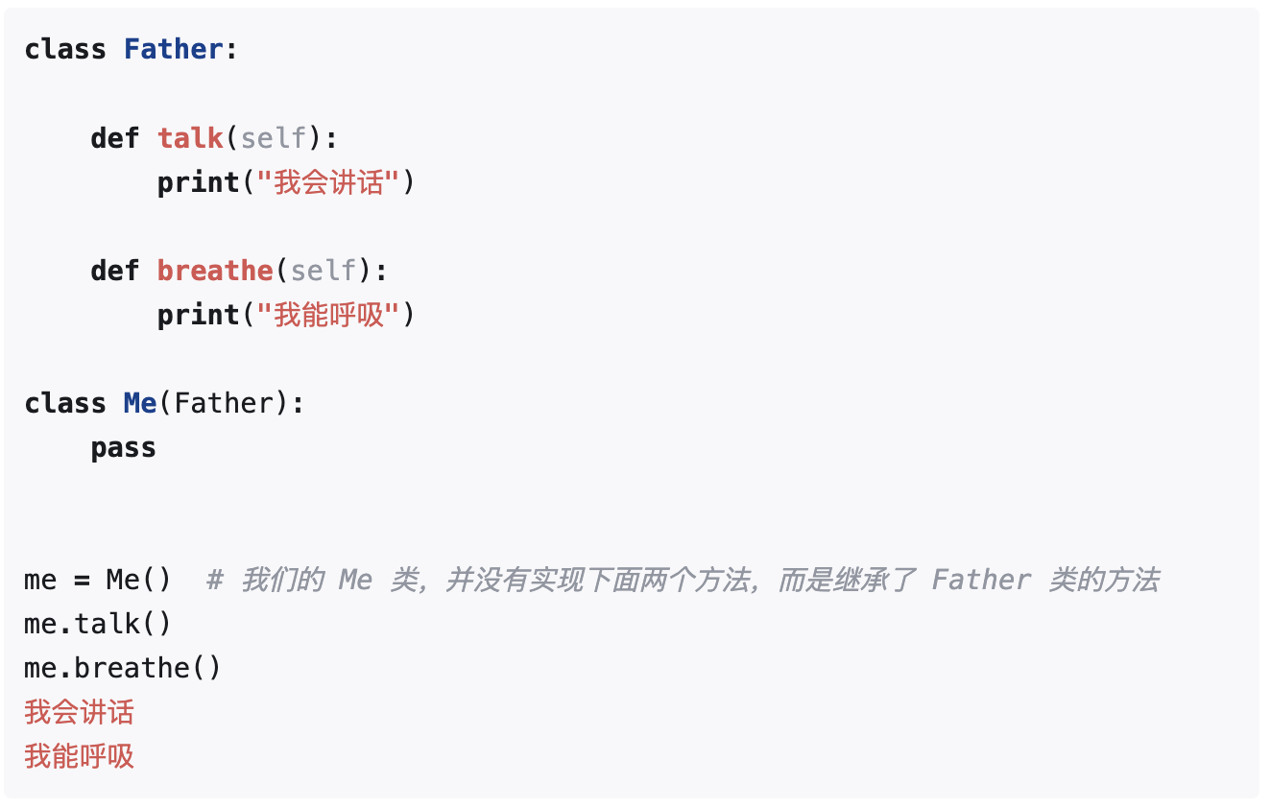
6.1 类
4、面向对象三大特性——继承

Slide 45
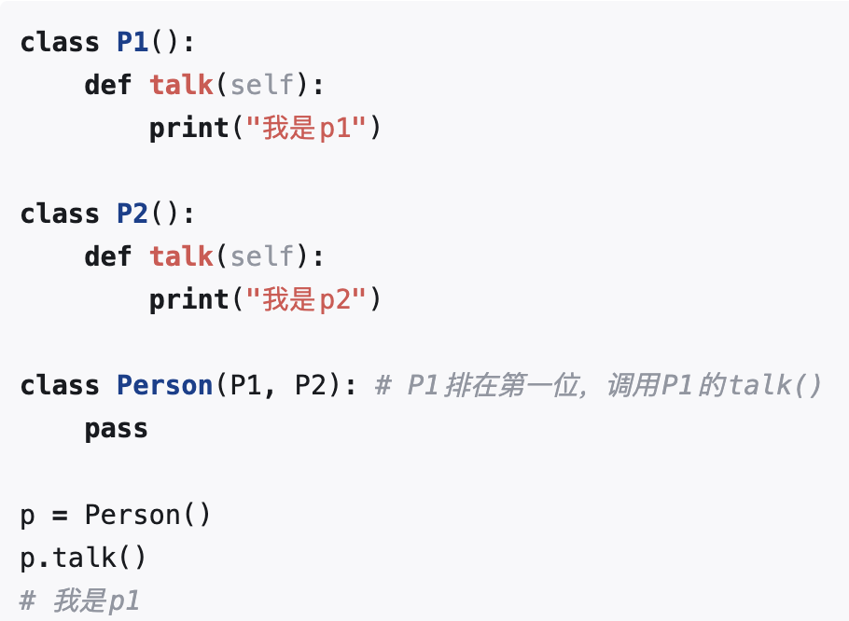
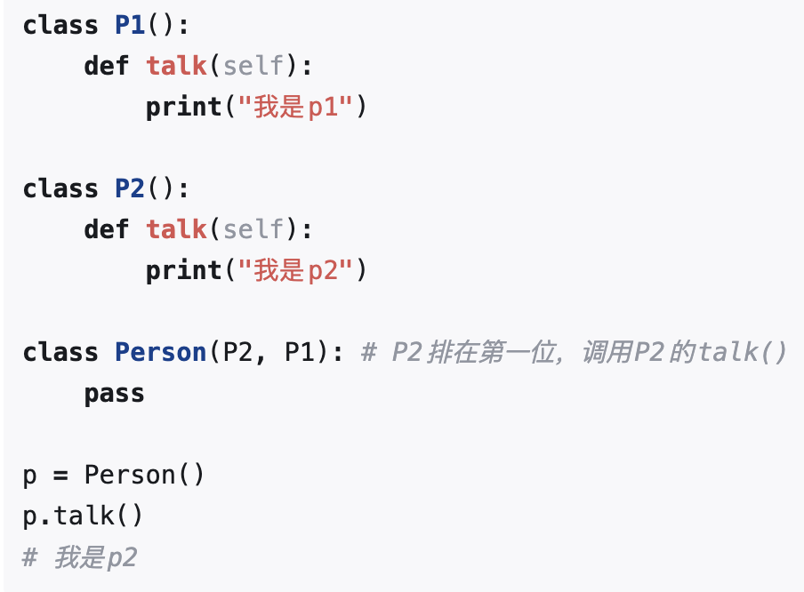
6.1 类
多重继承
多重继承，指的是一个类别可以同时从多于一个父类继承行为与特征的功能，Python 是支持多重继承的。

Slide 46
6.1 类
多重继承
当Person类继承自多个父类，多个父类都有相同的方法，是按照继承参数的顺序来的，谁排在第一个就调用谁的方法。
事实上，这个顺序可以通过该类的 `__mro__` 属性或者 `mro()` 方法来查看：
Person.__mro__或者Person.mro()

Slide 47
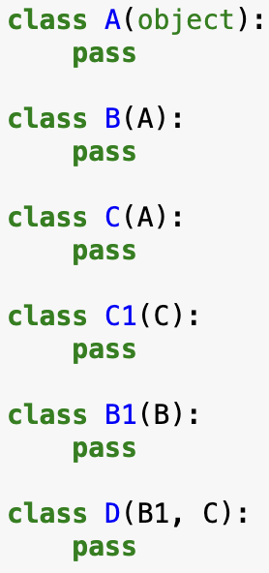
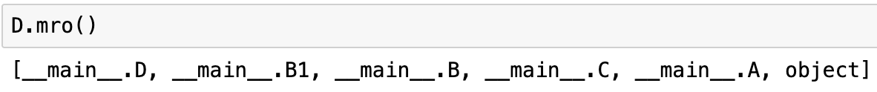
6.1 类
多重继承
B
B1
O
A
D
C
C1
MRO 工作原理：
  深度优先，从左到右搜索
  确保子类在父类之前被检查
  避免重复访问同一个类

Slide 48
6.1 类
Super()函数
super() 函数是用于调用父类的方法。
super() 是用来解决多重继承问题的，包括：查找顺序（MRO）、重复调用（钻石继承）等种种问题。
语法：super(type[, object-or-type])
参数：type – 类。
  object-or-type – 类，一般是 self。
  返回值：super object – 代理对象。

Slide 49
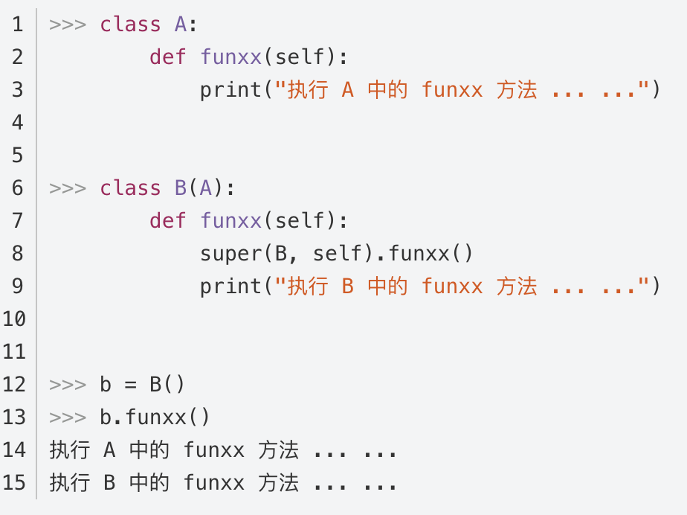
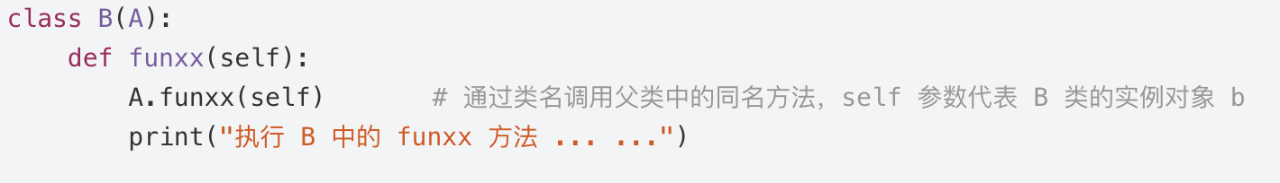
6.1 类
Super()函数——单继承

Slide 50
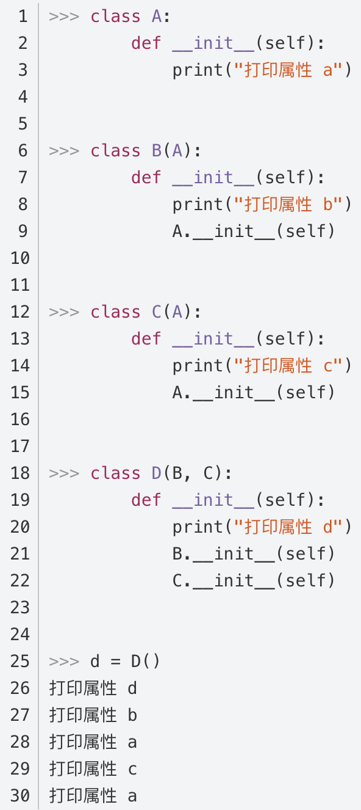
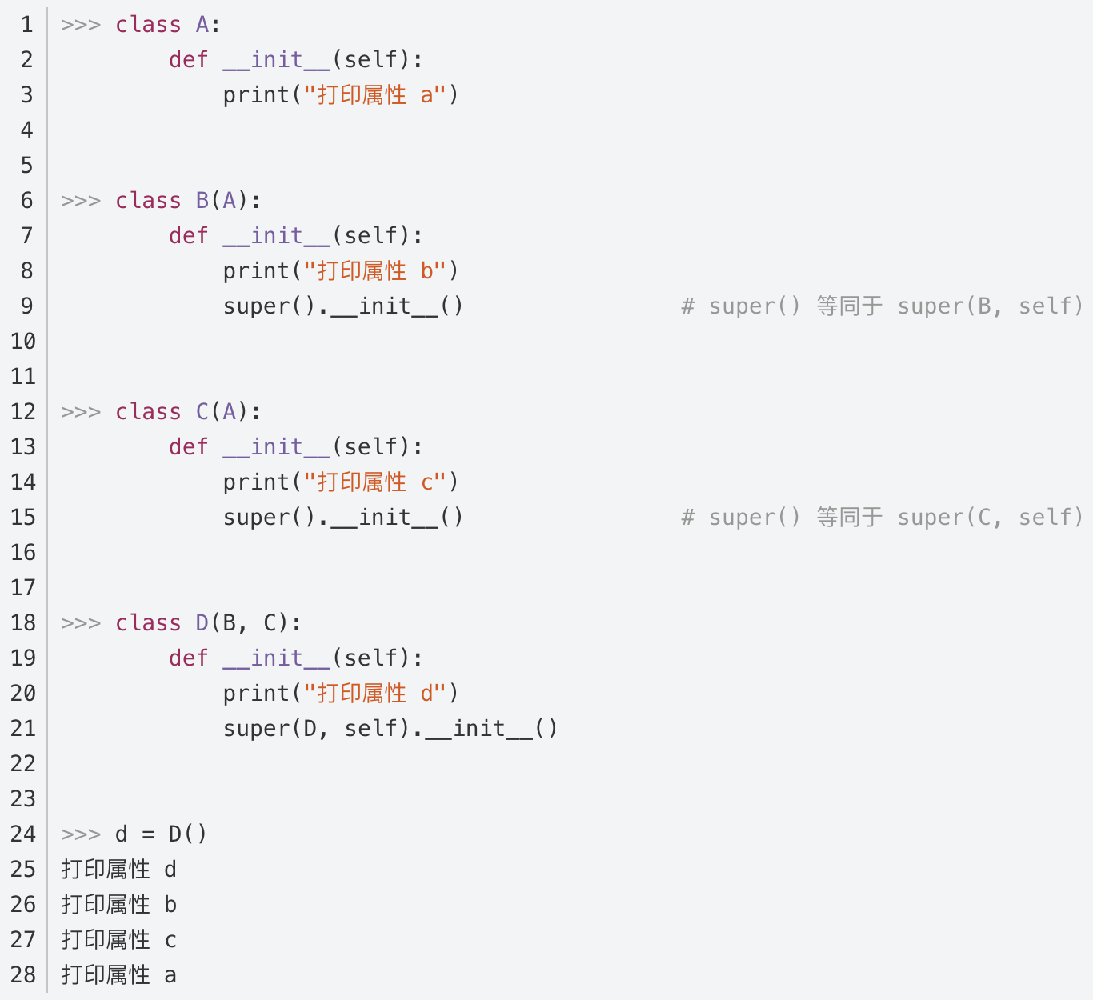
6.1 类
Super()函数——多继承

Slide 51
6.1 类
5、面向对象三大特性——多态
多态指的是一类事物有多种形态（一个抽象类有多个子类，因而多态的概念依赖于继承）。
多态存在的三个必要条件：
  要有继承；
  要有重写；
  父类引用指向子类对象。

Slide 52
6.1 类
5、面向对象三大特性——多态
Father类有一个talk()方法，Me类继承了Father的talk()方法，对于同样的talk()方法，Father类对象讲中文，Me类对象讲英语，Son类对象讲俄语、Sister类对象讲韩语，这就是多态。
me = Me()
son = Son()
sister = Sister()
me.talk()
son.talk()
sister.talk()
我是哥哥，我讲英语：hello，world
我是弟弟，我讲俄语：Всем привет
我是妹妹，我讲韩语：전 세계 여러분 안녕하세요
class Father:
def talk(self):
print("我会讲话，我讲的是中文")
class Me(Father):
def talk(self):
print("我是哥哥，我讲英语：hello，world")
class Son(Father):
def talk(self):
print("我是弟弟，我讲俄语：Всем привет")
class Sister(Father):
def talk(self):
print("我是妹妹，我讲韩语：전 세계 여러분 안녕하세요")

Slide 53
主要内容
6.1
6.2
6.3
6.4
类
生成器
迭代器
文件
操作
异常
处理

Slide 54
6.2 生成器和迭代器
问题引入
m = 100
num = [x**2 for x in range(m) if x%2 == 0]
通过列表生成式，可以直接创建一个列表，但受到内存限制，列表容量肯定是有限的，且创建一个包含100万个元素的列表，不仅占用很大的存储空间，如果仅仅需要访问前面几个元素，那后面绝大多数元素占用的空间都将白白浪费。
先根据某种算法推算出来，然后根据需求，在后续循环过程中，根据算法不断推算其他访问的元素。（即一边循环，一边计算后面元素的机制）
生成器

Slide 55
6.2 生成器和迭代器
1、生成器
m = 10
num = (x**2 for x in range(m) if x%2 == 0)
最简单的方法把列表推导式最外层[ ]改为( )
print(num) # <generator object <genexpr> at 0x00000184EC076AC8>
type(num) # generator
for i in num:
print(i) # 只执行一次
next(num) # 0
next(num) # 36
next(num) # 4
next(num) # 64
next(num) # 16
next(num) # StopIteration

Slide 56

6.2 生成器和迭代器
1、生成器
利用yield创建生成器
如果用列表推导式难以完成生成器，就必须考虑换一种思路。
斐波那契数列：1，1，2，3，5，8，13，21，34....
def fib(num):
n,a,b =0,0,1
while n < num:
a,b =b,a+b
n = n+1
print(a,end=' ')
return 'done'
fib(10)
def fib(num):
n,a,b =0,0,1
while n < num:
a,b =b,a+b
n = n+1
yield a
return 'done'
results = fib(10)
results
列奥纳多（意）
<generator object fib at 0x00000184EBEB0C48>

Slide 57
6.2 生成器和迭代器
1、生成器
利用yield创建生成器
斐波那契数列：1，1，2，3，5，8，13，21，34....
def fib(num):
n,a,b =0,0,1
while n < num:
a,b =b,a+b
n = n+1
yield a
return 'done'
results = fib(10)
results
next(results) # 1
执行规则：在每次调用next()执行，遇到yield就暂停；再次执行，会从上次返回的yield句处接着往下执行。
next(results ) # 1
next(results ) # 2
for i in results:
print(i) # 只执行一次

Slide 58
6.2 生成器和迭代器
2、迭代器
“在Python中，迭代器是遵循迭代协议的对象。使用iter()从任何序列对象中得到迭代器（如list, tuple, dictionary, set等）。另一种形式的输入迭代器是generator（生成器）。”
——维基百科

Slide 59
6.2 生成器和迭代器
2、迭代器
迭代就是可以用for或while等循环进行遍历的过程。
for循环从列表[1,2,3]中取元素，这种遍历过程就被称作迭代。
for element in [1, 2, 3]:
print(element)
a = [1,2,3]
b = iter(a)
for element in b:
print(element)
for element in (1, 2, 3):
print(element)
列表，元组都是可迭代的（Iterable）

Slide 60
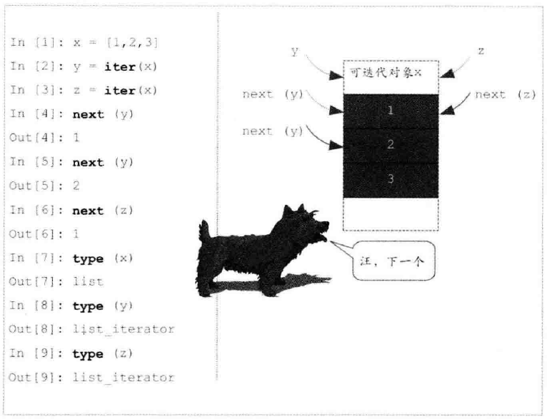
6.2 生成器和迭代器
2、迭代器

Slide 61
6.2 生成器和迭代器
3、自定义对象
https://zhuanlan.zhihu.com/p/643362890

Slide 62
6.2 生成器和迭代器
可迭代对象
序列数据类型，列表、元组、集合、字典、字符串等
生成器（生成器表达式和yeild）
迭代器（iter函数）
自定义对象
文件对象

Slide 63
主要内容
6.1
6.2
6.3
6.4
类
生成器
迭代器
文件
操作
异常
处理

Slide 64
6.3 文件操作
1、基本概念
文件分为两类：文本文件和二进制文件。
Python提供了os、os.path、shutil等模块处理文件。
文本文件：基本是字符串，Python源代码文件和HTML文件等都属于文本文件；需要专业软件才能进行更好的解读；比等价的二进制文件大。
二进制文件：无法直接阅读；占据的空间通常比等价的文本文件小；计算机易处理。

Slide 65
6.3 文件操作
2、文件操作
文件的常见操作包括：
  打开文件
  读写文件
  复制文件
  删除文件
文件的操作流程一般是：
打开文件
操作文件
关闭文件

Slide 66
6.3 文件操作
2、文件操作
参数 | 描述
r | 以只读的方式打开文件
r+ | 以读写的方式打开文件
w | 以写入的方式打开文件。先删除文件原有的内容，再重新写入新的内容。如果文件不存在，则创建一个新的文件。
w+ | 以读写的方式打开文件。先删除文件原有的内容，再重新写入新的内容。如果文件不存在，则创建一个新的文件。
a | 以写入的方式打开文件，在文件末尾追加新的内容。如果文件不存在，则创建一个新文件
a+ | 以读写的方式打开文件，在文件末尾追加新的内容。如果文件不存在，则创建一个新文件
（1）文件打开
格式：open(file, [mode[, buffering]])
file：被打开的文件名。若文件file不存在，open()将创建该文件，然后再打开该文件。
mode：指文件的打开模式。

Slide 67
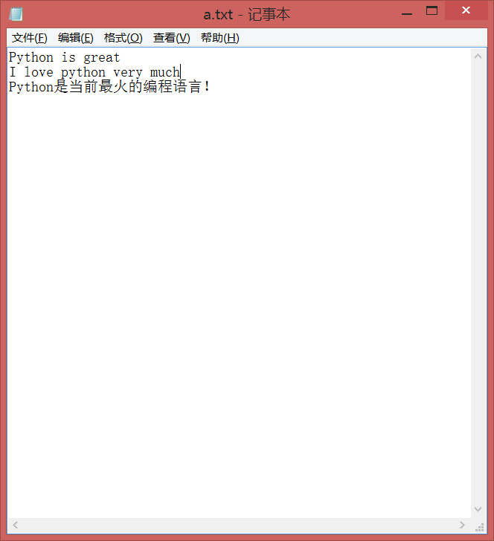
6.3 文件操作
2、文件操作
举例：
（1）文件打开
f = open(“D:\\a.txt”,“r”)
f.read() #读整个文件
f.readline() #读文件中的一行
f.readlines() #读文件中的多行
f.close() #关闭文件
注：注意读取时文件中的位置一直在移动
位于D盘根目录下，a.txt

Slide 68
6.3 文件操作
2、文件操作
（1）文件打开
在实际操作过程中，有时易忘记关闭文件，所以一般采用：with open(…) as file
用open函数打开文件。写法是： open(文件路径)
#例 读取整个文件
with open('D:\\a.txt','r‘) as file:
lines = file.read()
print(lines)
print("lines[-1]:", lines[-1])
file是变量。这里，用来引用文件对象，关联打开的文件。
下标-1是字符串最后一个字符的下标。

Slide 69
6.3 文件操作
关于Python读取文件的路径中斜杠问题
'\'是Python的转义字符，如果路径中存在'\t'或者'\r'这样的特殊字符，'\'就无法起到目录跳转的作用，因此报错。解决办法就是告诉系统'\'不是转义字符，'\\'就起这种作用.

Slide 70
6.3 文件操作
2、文件操作
（2）文件复制
目录操作：
os.mkdir(“file”) 创建目录
复制文件：
shutil.copyfile(“oldfile”,”newfile”) #oldfile和newfile都只能是文件
shutil.copy(“oldfile”,”newfile”) #oldfile只能是文件，newfile可以是文件，也可是目标目录
复制文件夹：
shutil.copytree(“olddir”,”newdir”) #olddir和newdir都只能是目录，且newdir必须不存在

Slide 71
6.3 文件操作
2、文件操作
（2）文件删除
删除文件：
os.remove(file_path)
删除文件夹：
os.rmdir(dir_path) #删除空文件夹
shutil.rmtree(dir_path) #删除非空文件夹及其内容

Slide 72
6.3 文件操作
2、文件操作
Python对csv文件操作
基本概念：CSV(Comma-Separated Values)即逗号分隔值，可以用Excel打开查看。由于是纯文本，任何编辑器也都可打开。与Excel文件不同，CSV文件中：
值没有类型，所有值都是字符串
不能指定字体颜色等样式
不能指定单元格的宽高，不能合并单元格
没有多个工作表
不能嵌入图像图表

Slide 73
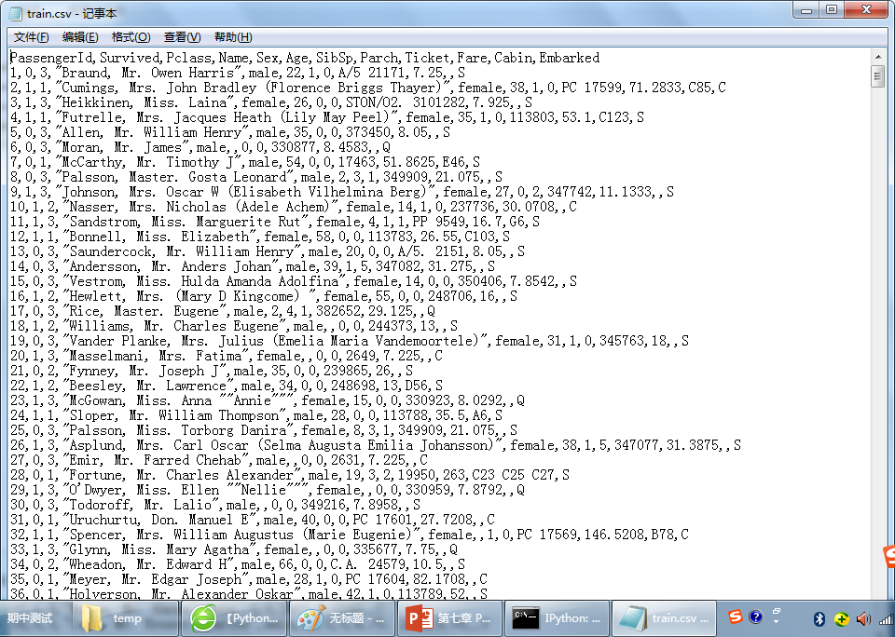
6.3 文件操作
在CSV文件中，以,作为分隔符，分隔两个单元格。像这样a,,c表示单元格a和单元格c之间有个空白的单元格。依此类推。Python内置了csv模块。

Slide 74
6.3 文件操作
Python对CSV文件操作（读取）
import csv
filename = 'D:\\MYDOC\\Desktop\\train.csv'
with open(filename) as f:
data = csv.reader(f) #返回一个读取器对象
print(list(data))
data不能直接打印，list(data)最外层是list，里层的每一行数据都在一个list中，有点像这样：
[['name', 'age'], ['Bob', '14'], ['Tom', '23'], ...]

Slide 75
6.3 文件操作
Python对CSV文件操作（读取）
import csv
filename = 'D:\\MYDOC\\Desktop\\train.csv'
with open(filename) as f:
data = csv.reader(f) #返回一个读取器对象,遍历csv文件中的行。
for row in data:
print(data.line_num,row)
注意行号是从1开始编号的。也可以通过访问到某个（或一段列表数据），row[m:n]

Slide 76
6.3 文件操作
Python对CSV文件操作（读取）
要注意的是，reader只能被遍历一次。由于reader是可迭代对象，可以使用next方法一次获取一行。
filename = D:\\MYDOC\\Desktop\\train.csv'
with open(filename) as f:
data = csv.reader(f)
head_row = next(data) #看作迭代器
for row in data:
print(data.line_num,row)#行号从2开始

Slide 77
主要内容
6.1
6.2
6.3
6.4
类
生成器
迭代器
文件
操作
异常
处理

Slide 78
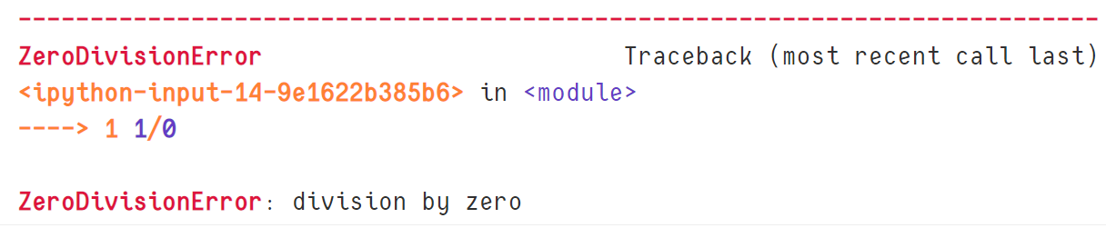
6.4 异常处理
>>1/0

Slide 79
6.4 异常处理
异常处理：
任何一个健壮的程序，都需要设置异常处理模块。
try:
1 / 0
except ZeroDivisionError as z:
print("除零错误",z)
finally:
print("后续代码执行")
有可能出现异常的代码
一旦有异常，相应的处理异常代码，可以有多个except
一定要运行的代码（非必须）

Slide 80
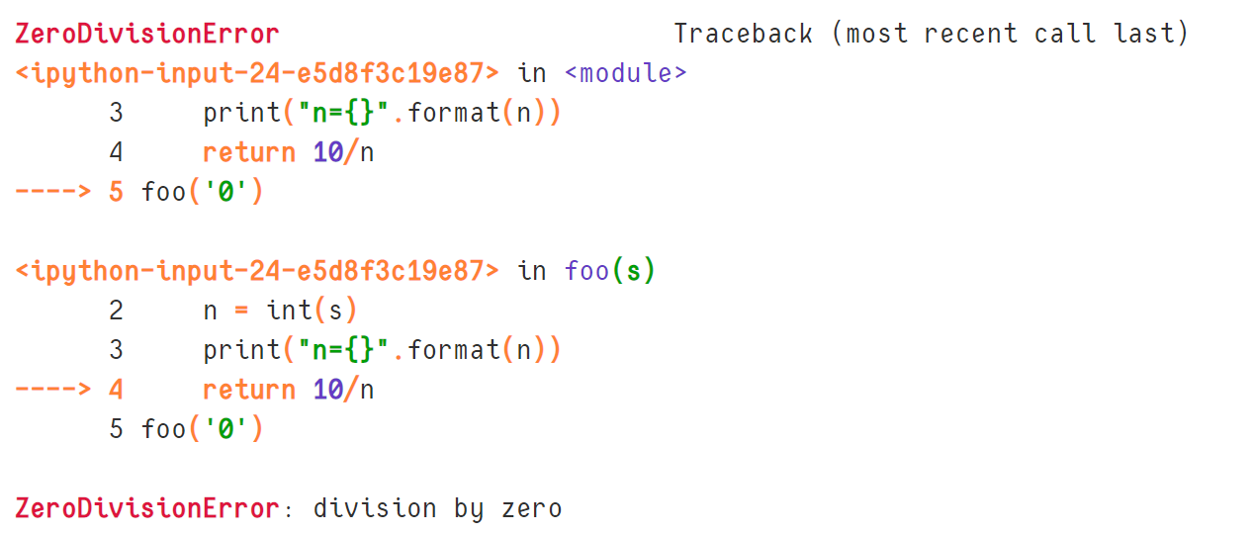
6.4 异常处理
错误处理：
异常处理模块能够处理运行期间的异常行为，但通常还有更为基础错误：语法错误和逻辑错误。逻辑错误调试相对较难。
def foo(s):
n = int(s)
print("n={}".format(n))
return 10/n
foo('0')
观察n的值，看看是否有异常？

Slide 81
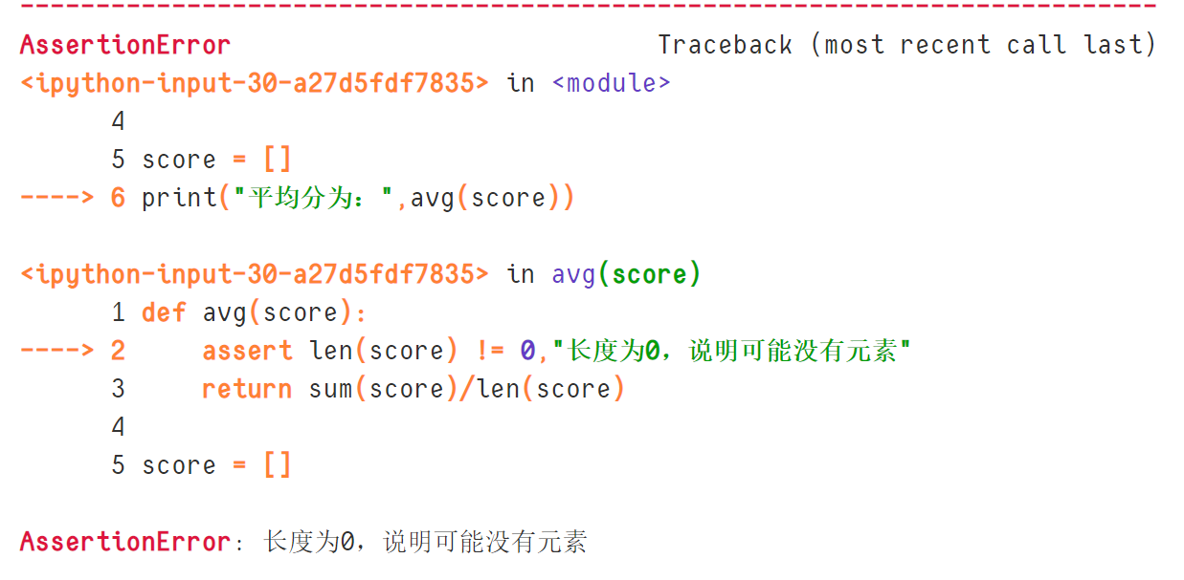
6.4 异常处理
错误处理：
assert 语句，又称断言语句，可以看做是功能缩小版的 if 语句，它用于判断某个表达式的值，如果值为真，则程序可以继续往下执行；反之，Python 解释器会报 AssertionError 错误。
def avg(score):
assert len(score) != 0,"长度为0，说明可能没有元素"
return sum(score)/len(score)
score = []
print("平均分为：",avg(score))

Slide 82
6.4 异常处理
AttributeError：尝试访问未知属性。
EOFError：没有内建输入，到达EOF标记。
ImportError：导入模块/对象失败。
IndexError：索引超出序列的范围。
KeyError：字典中找不到指定的键。
MemoryError：内存溢出错误（对于Python解释器不多见，除非数据或Python进程占用太多内存）。
NameError：尝试访问一个不存在的变量。
SyntaxError：Python语法错误。
IndentationError：缩进错误。
TypeError：不同类型间无效操作。
ValueError：传入无效的参数。
常见异常：
BaseException：所有异常的基类。
Exception：所有内建标准异常的基类。
SystemExit：请求解释器退出的异常。
KeyboardInterrupt：用户中断执行（通常是按下Ctrl+C）。
GeneratorExit：生成器（generator）发生异常以退出。
ArithmeticError：所有数值计算错误的基类。
    FloatingPointError：浮点计算错误，如对0取倒数。
    OverflowError：数值运算超出最大限制。
    ZeroDivisionError：除（或取模）零（所有数据类型）。
AssertionError：断言语句失败。

